Slide 1
Пәні:
Алгебра
Сынып:
8
Тоқсан:
I
Ұстаздың аты-жөні:

Slide 2

Тақырып
Бүгінгі сабақта:
«Арифметикалық квадрат түбірдің қасиеттері»

Slide 3
Оқу мақсаты:
8.1.2.1арифметикалық квадрат түбірдің қасиеттерін қолдану.

Slide 4
1-теорема.
Теріс емес көбейткіштердің көбейтіндісінің арифметикалық квадрат түбірі осы көбейткіштердің квадрат түбірлерінің көбейтіндісіне тең және керісінше, теріс емес көбейткіштердің квадрат түбірлерінің көбейтіндісі олардың көбейтіндісінің квадрат түбіріне тең.
Егер және болса, онда

Slide 5
2-теорема. Алымы теріс емес және бөлімі оң болатын бөлшектің арифметикалық квадрат түбірі осы бөлшектің алымы мен бөлімінің арифметикалық квадрат түбірлерінің бөліндісіне тең және керісінше, алымы теріс емес және бөлімі оң болатын арифметикалық квадрат түбірлерінің бөліндісі алымы теріс емес, бөлімі оң болатын бөлшектің арифметикалық квадрат түбіріне тең.
Егер және болса, онда

Slide 6
3-теорема.
Кез келген х саны үшін теңдігі ақиқат.

Slide 7









Тапсырма №1. «Ақиқат - жалған» әдісі.
 | ақиқат | жалған

Slide 8
Шешуі:
 | ақиқат | жалған
 | +
 | +
 |  | +
 | +
 |  | +
 | +
 | +
 | +
 | +

Slide 9
Тапсырма №2. Есептеңдер:
1.
2.

Slide 10
Тапсырма №3. Есептеңдер:
1.
2.

Slide 11
:
Тапсырма №4. Өрнектердегі айнымалының мүмкін мәнін табыңдар:
1.
2.

Slide 12
:
Шешуі:
1.
2.

Slide 13
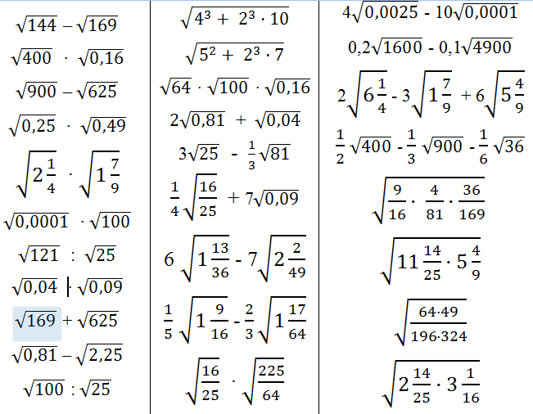

Slide 14
Қорытынды:
Арифметикалық квадрат түбірдің қасиеттерін есептерге қолдана аласыздар.

